Slide 1
Trillingen en Cirkelbewegingen
Havo 4: hoofdstuk 4

Slide 2
4.1 Eigenschappen van trillingen
Na deze paragraaf kun je:
trillingen herkennen en voorbeelden geven van trillingen
uitleggen wat een trilling is
het verschil uitleggen tussen een trilling en periodieke beweging
van trillingen de amplitude en evenwichtsstand bepalen
bij uitwijkingen consequent aangeven of ze positief of negatief zijn
trillingstijden nauwkeurig bepalen
bij een gegeven trillingstijd de frequentie berekenen en andersom
de fase en gereduceerde fase van een trilling op een tijdstip berekenen

Slide 3
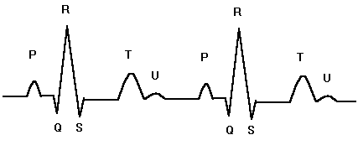
Periodieke beweging
Bewegingen, signalen die zich herhalen heten periodieke bewegingen
voorbeelden:
trillende snaar,
slinger
hart
eb en vloed
aarde om de zon

Slide 4
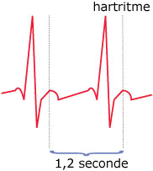
Periode
T
periode of trillingstijd T is de tijd waarna het geheel zich herhaalt
frequentie f is het aantal trillingen per seconde
$$T=\frac{1}{f} of f=\frac{1}{T}$$

Slide 5
Trilling
Periodieke beweging rond evenwichtsstand heet trilling
voorbeelden
slinger
snaar
zaagtand
maximale uitwijking u heet amplitude A

Slide 6
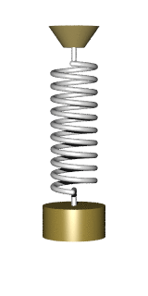
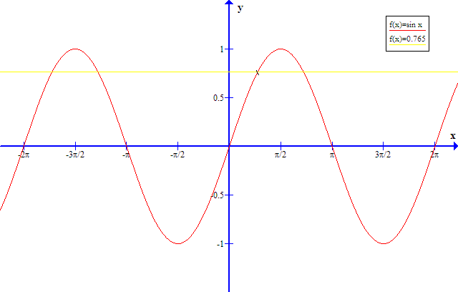
Harmonische trilling
Als de beweging sinus-vormig is noemen we dat een harmonische trilling
voorbeelden
slinger
massa aan een veer
snaar
trillende ruit

Slide 7
Fase en gereduceerde fase
Met fase φ of φ (phi) geef je aan hoeveel trillingen er zijn uitgevoerd of met welk deel van trilling je bezig bent
$$φ=\frac{Δt}{T}$$
De eerste keer dat de trilling in positieve richting door de evenwichtstand gaat heet φ = 0

Slide 8
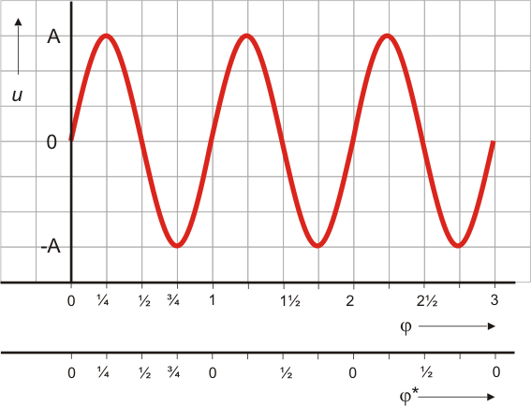
fase ϕ en
gereduceerde fase ϕ* of ϕ_{r}

Slide 9
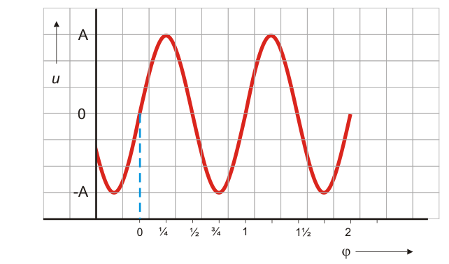
nog meer fase
De eerste keer dat de trilling door de evenwichtstand omhoog gaat heeft fase nul
als faseverschil ½, 1½, 2½ is dan zijn de uitwijkingen tegengesteld.
bij ϕ = ¼ zit je altijd in de top
bij ϕ = -¼ altijd in het laagste punt

Slide 10
Opdrachten
maken opgaven 7-14

Slide 11
4.2 Trillingen in diagrammen en formules
Na deze paragraaf kun je:
uit een (u,t)-diagram trillingstijd (= periode) en amplitude aflezen
aan een (u,t)-diagram herkennen of een trilling harmonisch is
beelden van een oscilloscoop interpreteren
uitleggen wat een ecg is
de uitwijking en de maximale snelheid van een trilling berekenen

Slide 12
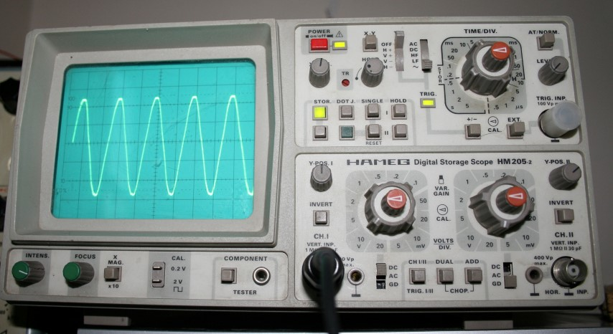
Oscilloscoop
Met een oscilloscoop kun je trillingen zichtbaar maken
horizontaal 10 hokjes (divisions)
verticaal: … V / div
horizontaal: … s / div

Slide 13
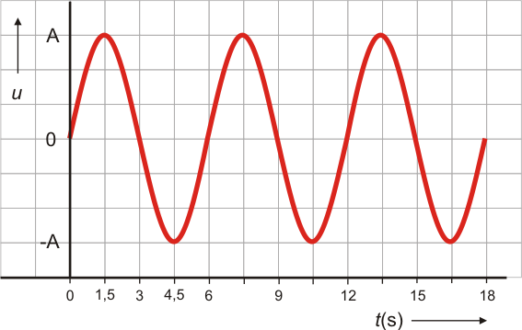
Maximale snelheid
De snelheid is het grootst in A, B, C, D?
In C want daar is de grafiek het steilst
Er geldt:
$$v_{max}=\frac{2πA}{T}$$
D
C
B
A

Slide 14
Opdrachten
maken opgaven 17, 18, 23, 24, 25, 27 (figuur is op ware grootte), 29, 30
sinusfunctie en radialen slaan we over (blz. 143 rechter kolom)

Slide 15
4.3 Demping en resonantie
Na deze paragraaf kun je:
verklaren waarom voorwerpen soms resoneren met gedwongen trillingen van buitenaf
in grafieken het verschijnsel demping herkennen
een voorbeeld geven van schadelijke resonantie en van nuttige resonantie
aan de hand van krachten die bij een trilling optreden, bepalen of een trilling harmonisch is
rekenen aan een massa-veer-systeem

Slide 16
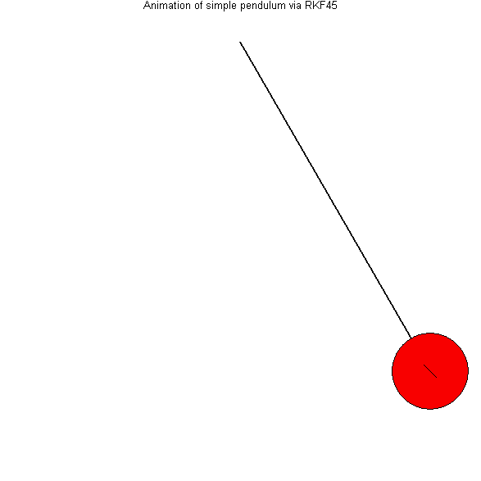
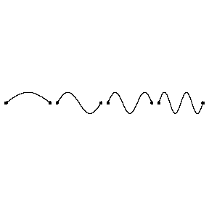
Eigenfrequentie
De frequentie waarmee een voorwerp van nature trilt noem je de eigen- of resonantiefrequentie
Sommige voorwerpen hebben verschillende eigenfrequenties

Slide 17
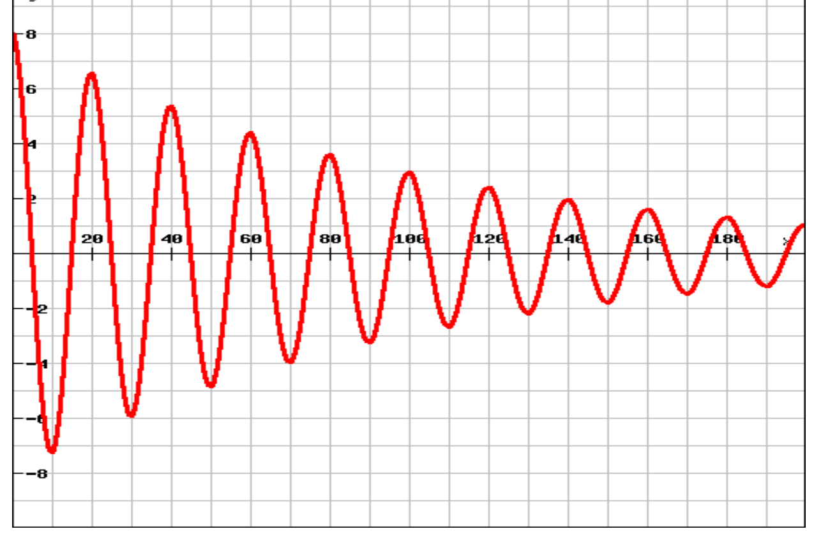
Demping
Door energieverlies wordt de amplitude kleiner, de frequentie blijft wel gelijk
Strikt genomen is dit geen periodieke beweging meer

Slide 18
Resonantie = meetrillen
Het kost weinig moeite een harmonisch trillend systeem met zijn eigen frequentie te laten bewegen
Je kunt de amplitude vergroten door een klein beetje energie toe te voeren met juist die frequentie.
voorbeelden:

Slide 19
Twee stemvorken
Alleen als de frequentie precies gelijk zijn treedt resonantie op

Slide 20
Glas breken

Slide 21
Tacoma Narrows Bridge

Slide 22
Massa-veer-systeem
veerkracht F_{v} = Cu
terugwerkende kracht is evenredig met de uitwijking
geldt voor alle harmonische trillingen
veerenergie wordt omgezet in bewegingsenergie en omgekeerd
voor de trillingstijd geldt:
$$T=2π\sqrt{\frac{m}{C}}$$

Slide 23
Oefenen 1
Gegeven:
m = 200 g
C = 12 N/m
Bereken T
$$T=2π\sqrt{\frac{m}{C}}=2π\sqrt{\frac{0,2}{12}}=0,81 s$$
$$T=2π\sqrt{\frac{m}{C}}$$

Slide 24
Oefenen 2
Gegeven
T = 2,0 s
m = 0,25 kg
Bereken C
$$T=2π\sqrt{\frac{m}{C}} → 2=2π\sqrt{\frac{0,25}{C}}$$
$$delen door 2π: \frac{2}{2π}=\sqrt{\frac{0,25}{C}}=\frac{1}{π}$$
$$kwadrateren: \frac{1}{π^{2}}=\frac{0,25}{C}$$
$$kruislings …: 1⋅C=0,25π^{2}=2,5\frac{ N}{m}$$

Slide 25
Oefenen 3
$$T=2π\sqrt{\frac{m}{C}} → 2,5=2π\sqrt{\frac{m}{10}}$$
$$delen door 2π: \frac{2,5}{2π}=\sqrt{\frac{m}{10}}$$
$$kwadrateren: \frac{{2,5}^{2}}{{(2π)}^{2}}=\frac{m}{10}$$
$$kruislings …: {2,5}^{2}⋅10=m⋅{\left(2π\right)}^{2}=62,5$$
$$en dus: m=\frac{62,5}{{(2π)}^{2}}=1,58 kg$$
Gegeven
T = 2,5 s
C = 10 N/m
Bereken m

Slide 26
Maken
opdrachten 32, 33, 35, 37, 38, 40, 41, 45

Slide 27
4.4 Cirkelbewegingen
Na deze paragraaf kun je:
uit het toerental en de straal de baansnelheid berekenen
in verschillende situaties herkennen welke kracht zorgt voor de nodige middelpuntzoekende kracht
op verschillende punten van een cirkelbaan de snelheid- en krachtvector tekenen
berekeningen uitvoeren met de formule voor de middelpuntzoekende kracht

Slide 28
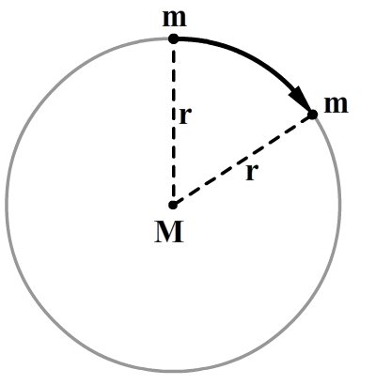
Eenparig cirkelbeweging
cirkelbeweging is wel periodiek, maar is geen trilling
omlooptijd = periode T
baansnelheid v:
$$v=\frac{afstand}{tijd}=\frac{omtrek}{omlooptijd}=\frac{2π⋅r}{T}$$
$$v=\frac{2πr}{T}=2π⋅r⋅f$$

Slide 29
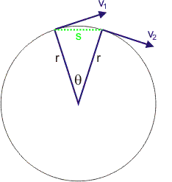
Kracht
Eerste wet van Newton: geen kracht dan is snelheid constant (of nul)
Is de snelheid constant als je met een snelheid van 5 m/s rondjes rijdt op het schoolplein?
Nee, de grootte van de snelheid is wel constant maar de richting niet
De eerste wet van Newton geldt dus niet!
Voor een cirkelbeweging is wèl een kracht nodig.

Slide 30
Middelpuntzoekende kracht
Bij een eenparige cirkelbeweging geldt:
$$F_{som}=F_{mpz}=\frac{m⋅v^{2}}{r}$$
Middelpuntzoekende kracht is altijd naar het midden van de baan gericht
Middelpuntzoekende kracht is het gevolg van andere krachten

Slide 31
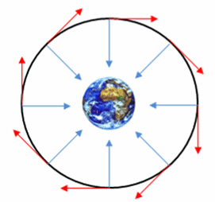
Voorbeeld 1: maan om de aarde
Welke kracht zorgt voor de middelpuntzoekende kracht?
aantrekkingskracht of zwaartekracht

Slide 32
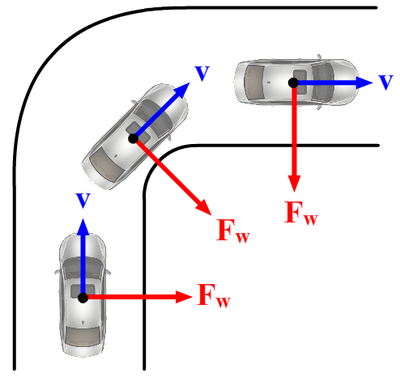
Voorbeeld 2: auto in de bocht
Welke kracht zorgt voor de middelpuntzoekende kracht?
wrijvingskracht

Slide 33
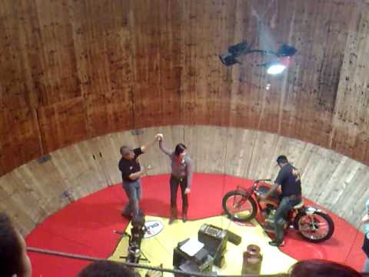
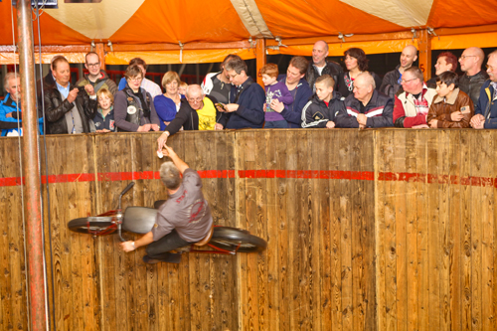
Voorbeeld 3: steile wand
Welke kracht zorgt voor de middelpuntzoekende kracht?
Normaalkracht

Slide 34
Huiswerk
49 t/m 54, 58, 60, 63
opgaven 67, 69, 70
Bij opgave 69 is in figuur 4.49 de genoemde doorlopende lijn niet getekend. Men bedoelt het gedeelte van de cirkelbaan links van de zwarte stippellijn.

